Slide 1
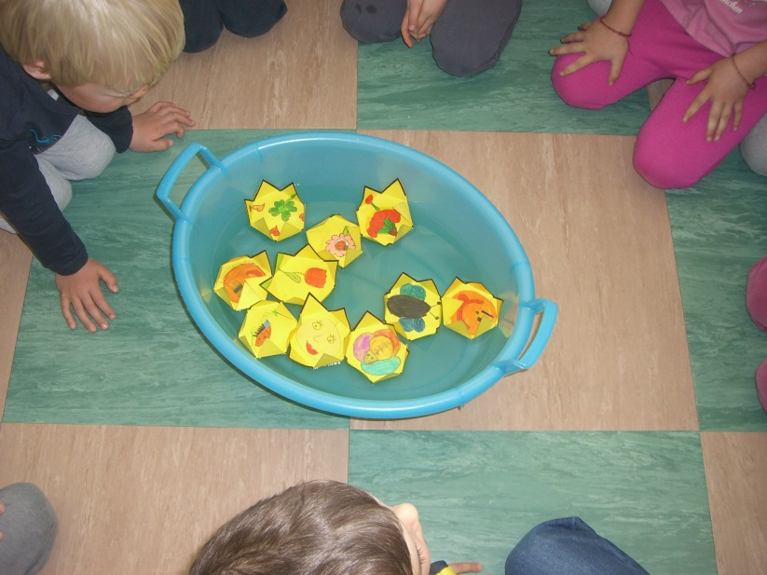
Forschertage mit dem Kindergarten
Experimente mit Wasser und Luft

Slide 2
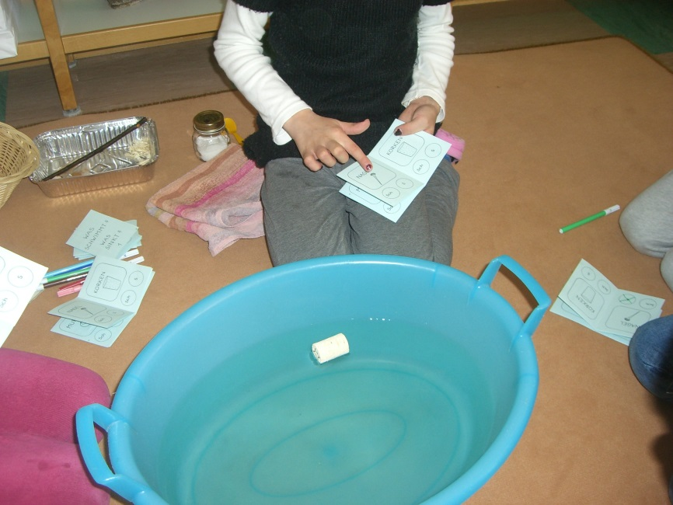
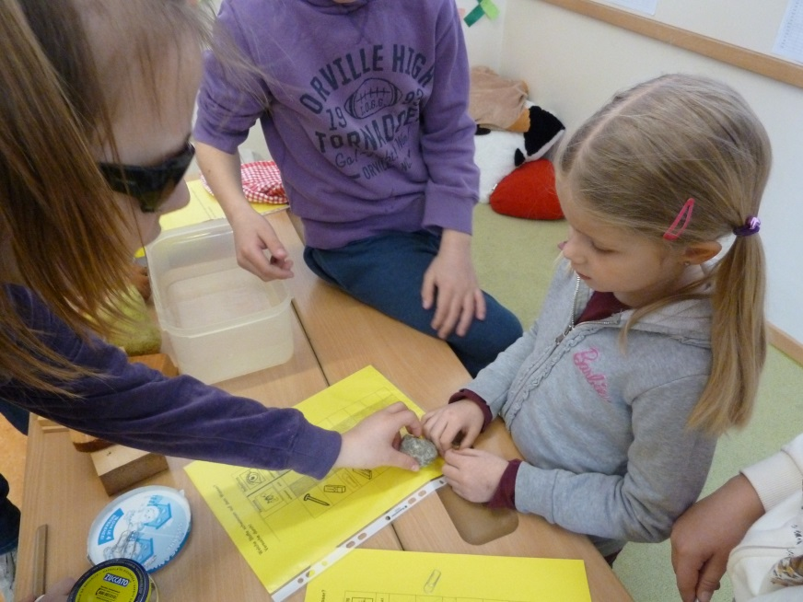
Was sinkt? Was schwimmt?
Verschiedene Gegenstände liegen bereit. Die Kinder vermuten zuerst, ob der Gegenstand sinkt oder schwimmt. Sie überprüfen es durch ihr Tun.

Slide 3
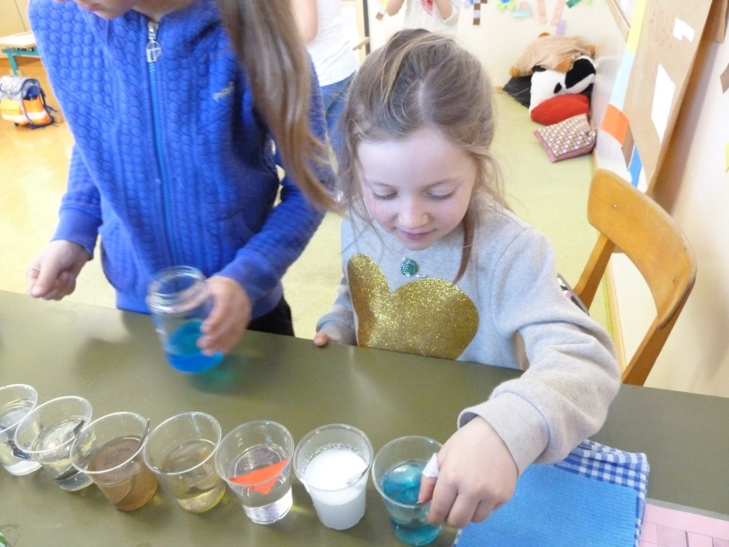
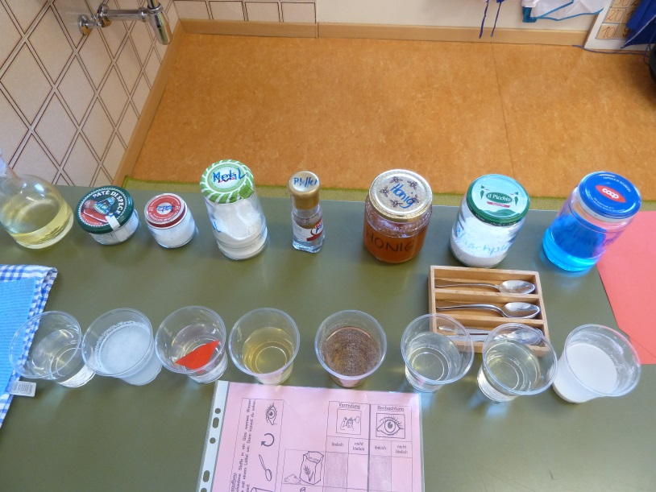
Was löst sich in Wasser auf? Was löst sich nicht in Wasser auf?
Verschiedene Stoffe liegen bereit. Die Kinder vermuten wieder zuerst, welcher Stoff sich im Wasser löst und welcher nicht?

Slide 4
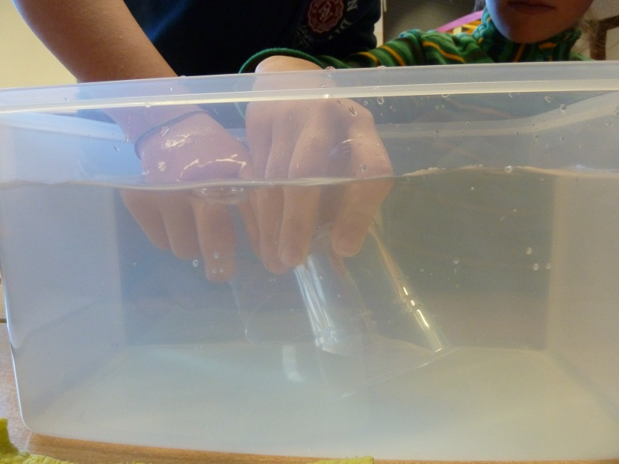
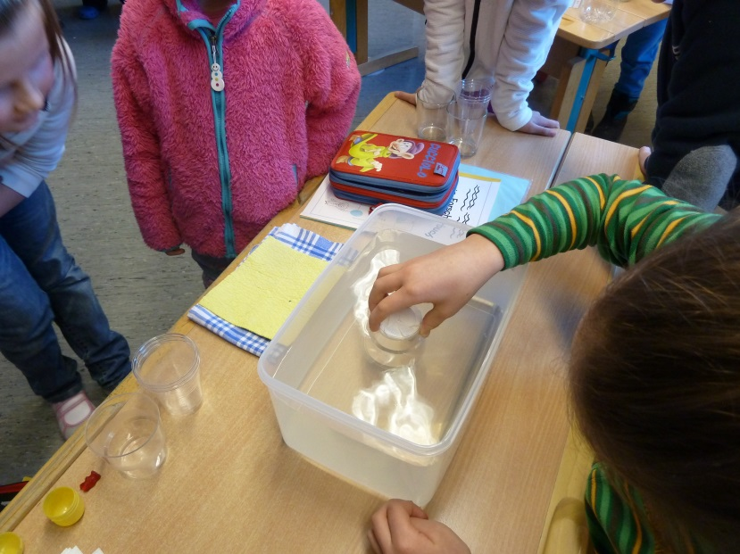
Wo überall ist Luft?
Luft ist überall. Luft braucht Platz.
Versuch: Ist ein leeres Glas wirklich leer?

Slide 5
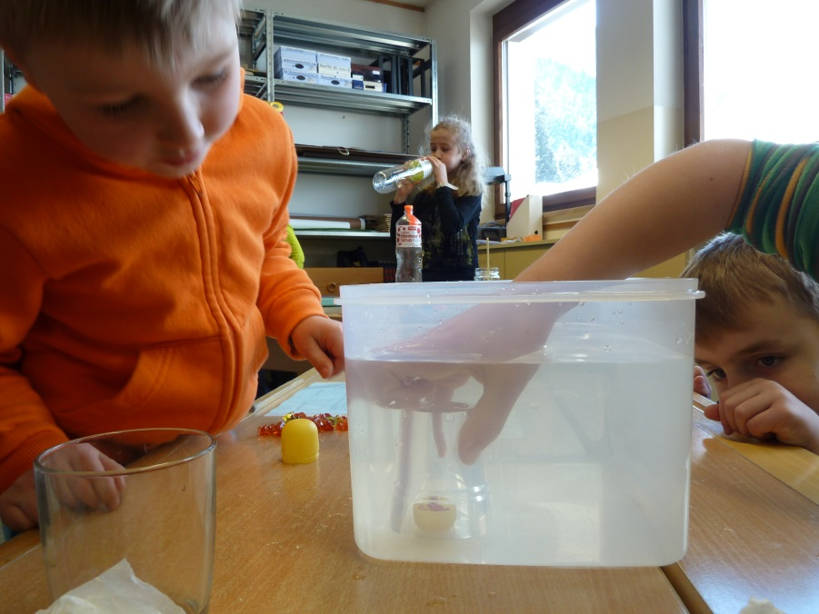
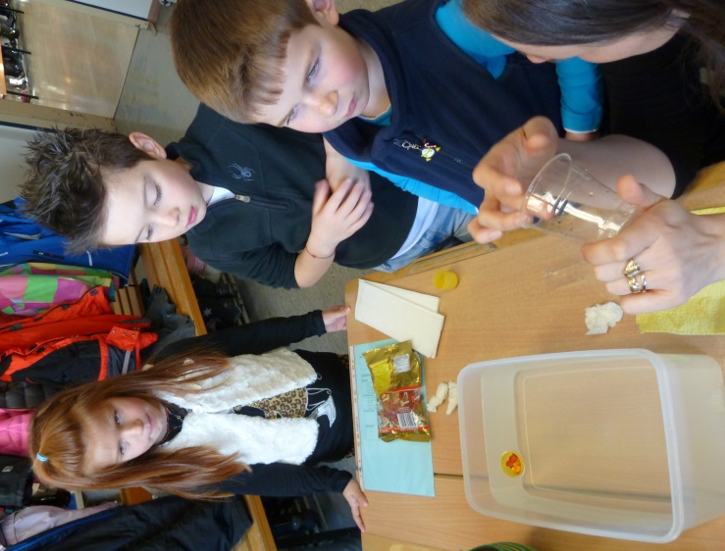
Versuch: Können Gummibärchen tauchen, ohne nass zu werden?

Slide 6
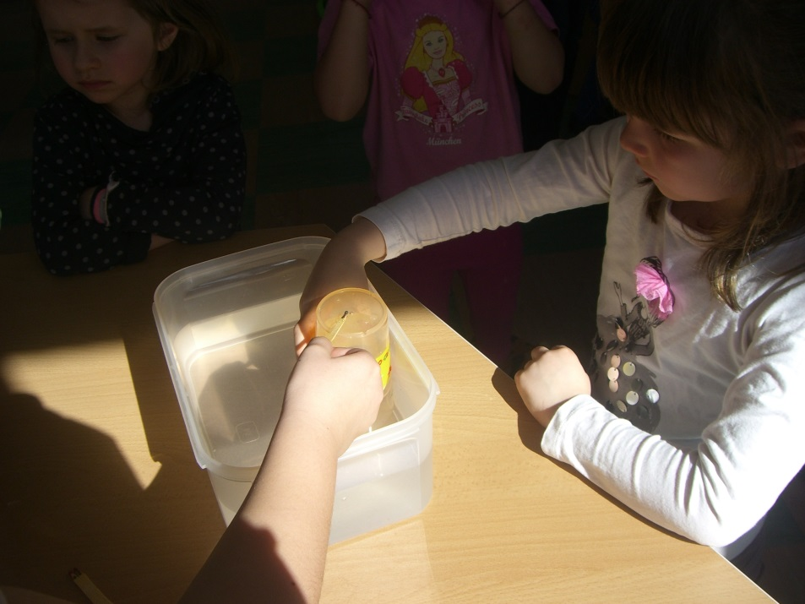
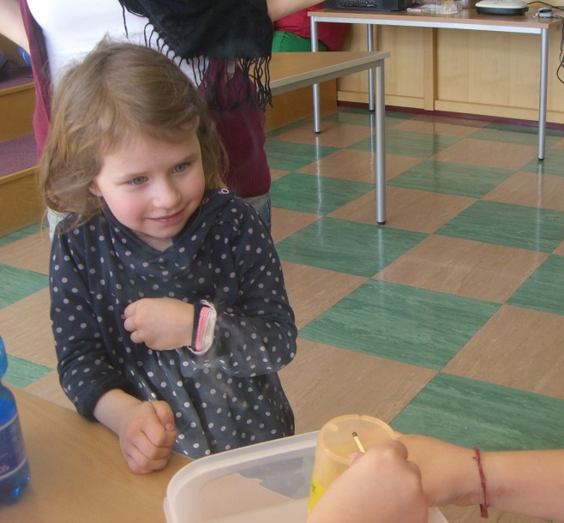
Versuch: Kann Luft Feuer löschen?
Knall!

Slide 7
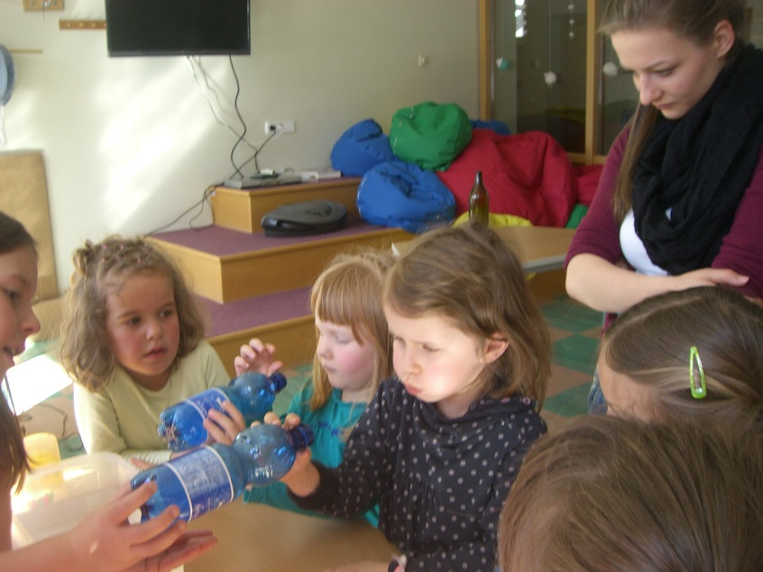
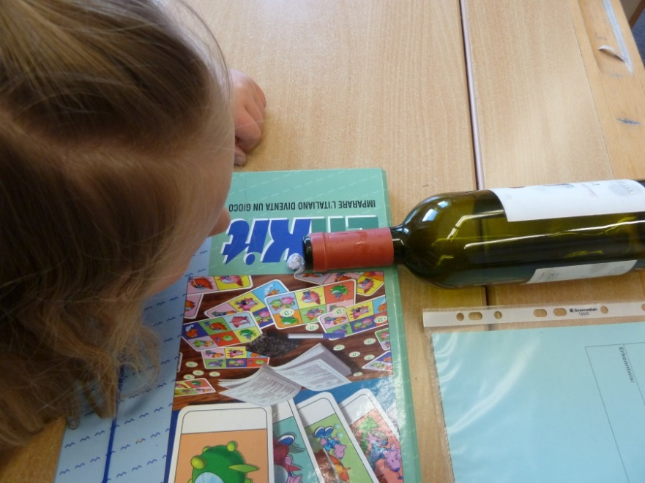
Versuch: Kannst du ein Kügelchen in eine Flasche blasen?

Slide 8
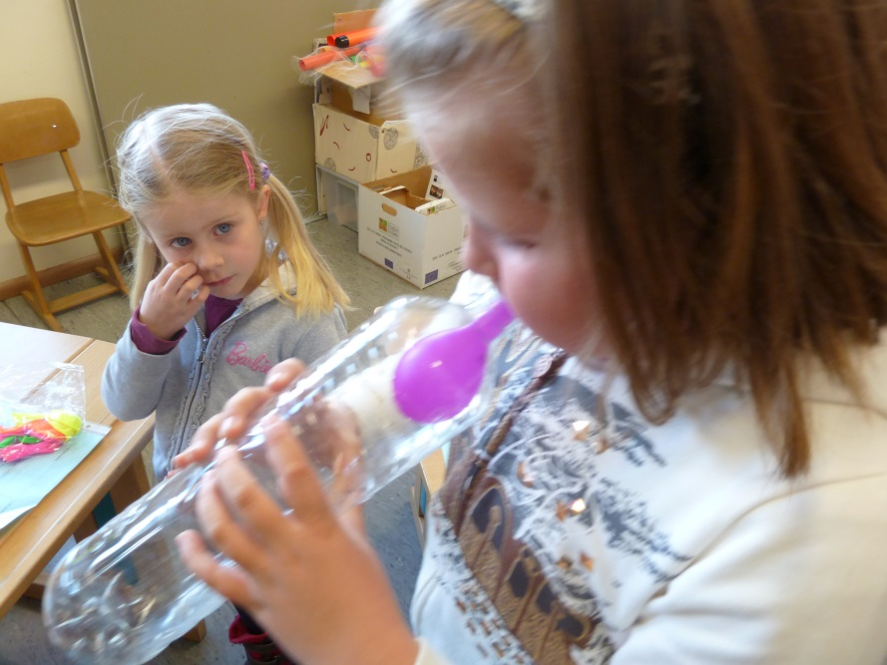
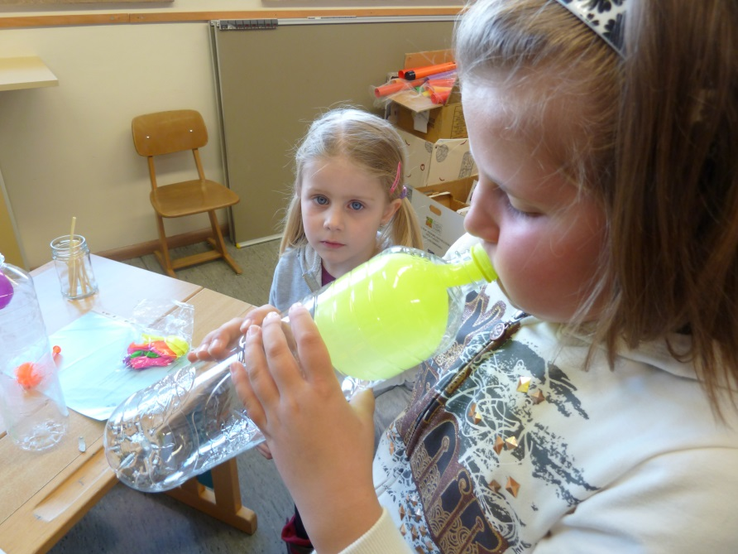
Versuch: Kannst du einen Luftballon in einer Flasche aufblasen?

Slide 9
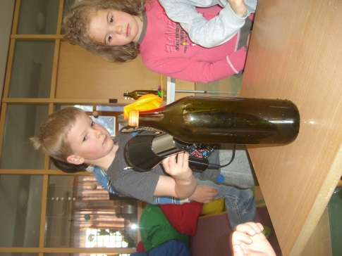
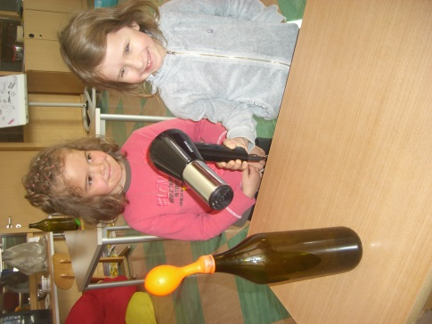
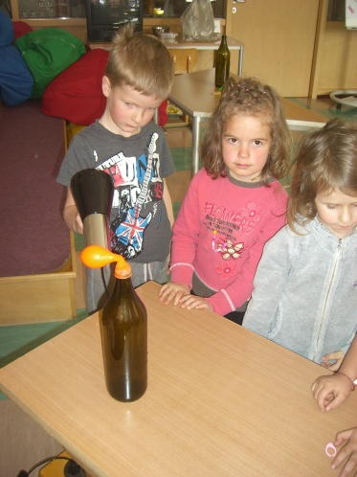
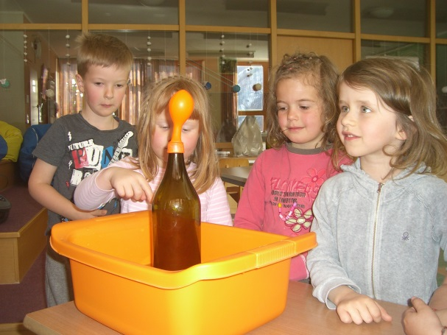
Warme Luft braucht mehr Platz und steigt nach oben
Versuch: Warme Luft bläst einen Luftballon auf

Slide 10
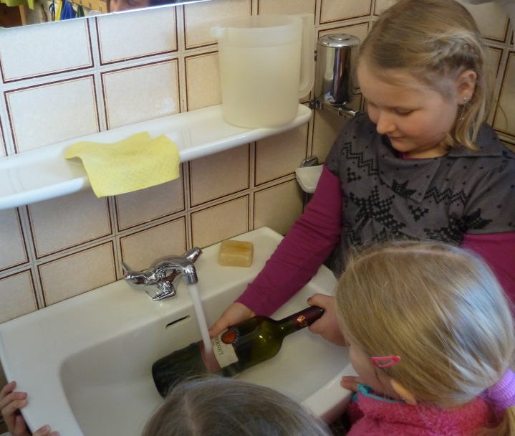
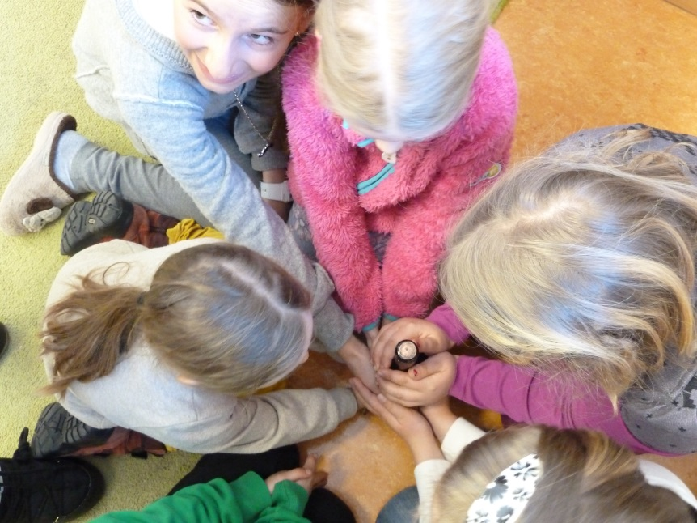
Versuch: Holen wir den Flaschengeist heraus
Blub, ich will raus!

Slide 11
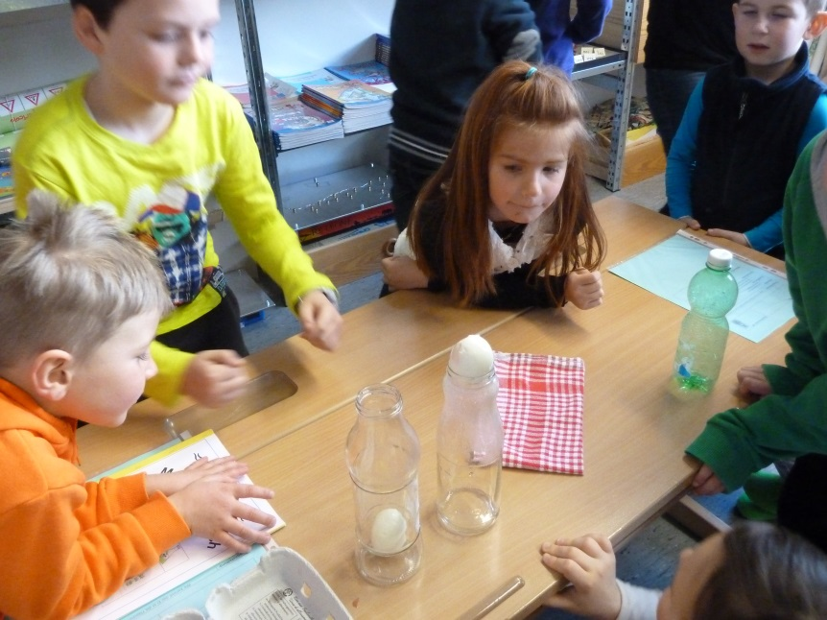
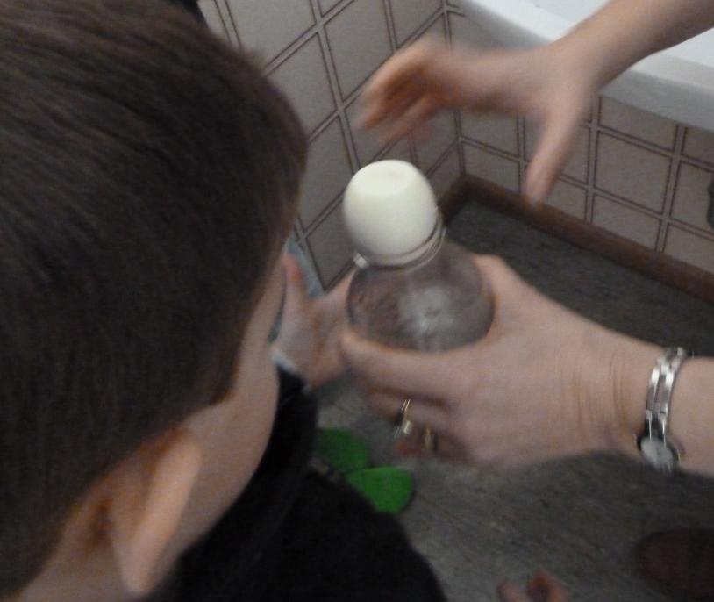
Versuch: Wie kommt das Ei in die Flasche?

Slide 12
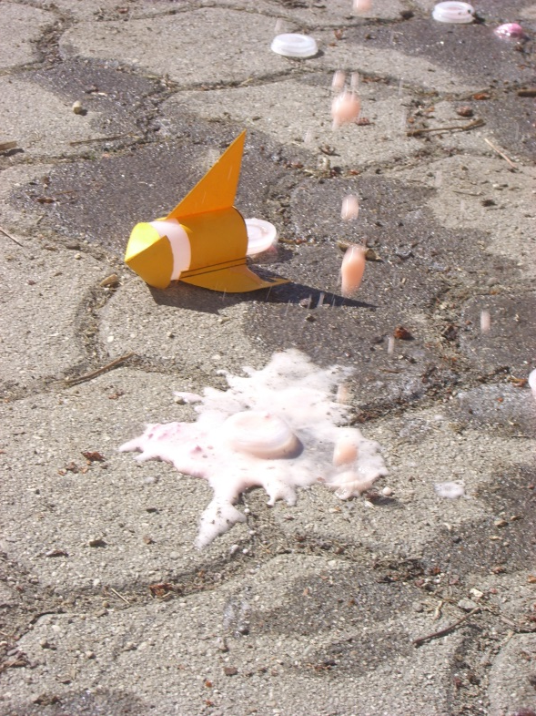
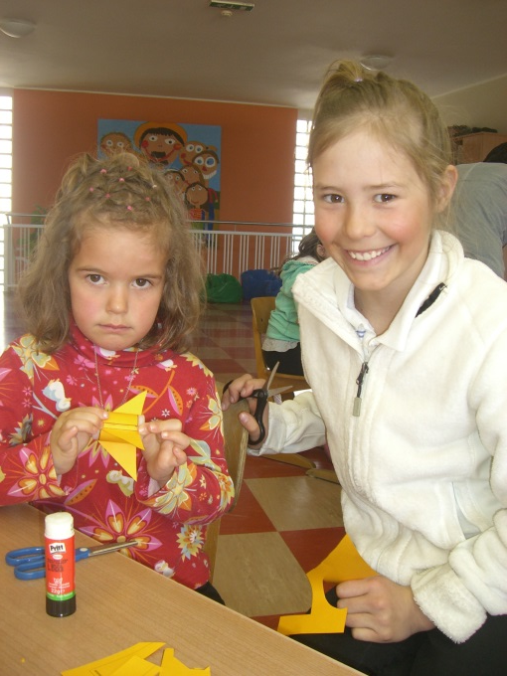
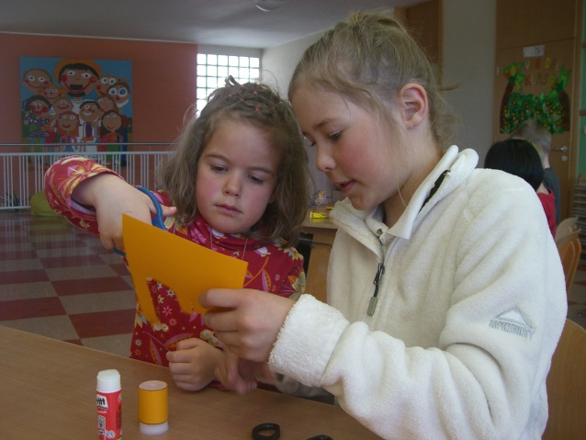
Zum Abschluss der Experimentiertage
Versuch: Filmdosenrakete

